Slide 1
“Безопасно поведение
в интернет“

Slide 2
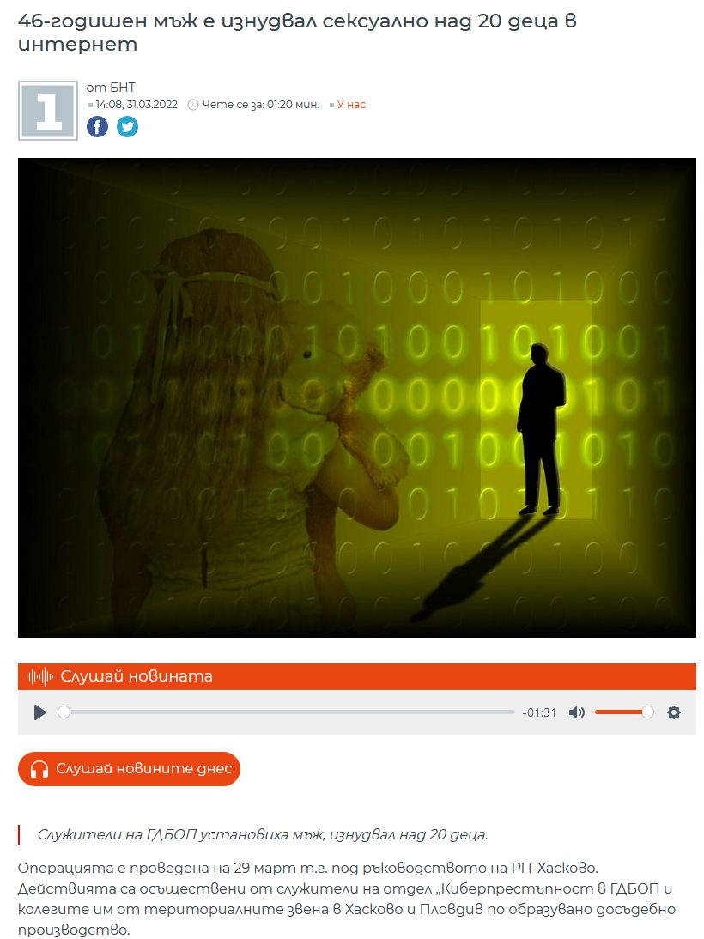
На 15.03.22 год. полицията задържа 21 сексуални насилници на малолетни деца, на 31.03.22 бе задържан друг педофил

Slide 3
Децата, в това число и подрастващите, са най-застрашената група потребители в Интернет пространството, поради крехката си възраст и липса на житейски опит. Затова, голяма част от тях са изложени на опасността да станат жервти на престъпления във виртуалното пространство.

Slide 4
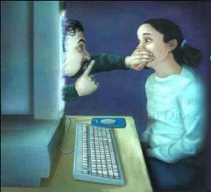
Основни заплахи - киберпрестъпления
Сред най-често срещатаните посегателства спрямо деца в Интернет са:
виртуално блудство и изнудване;
създаване, притежание и разпространение на материали със сексуална експлоатация на деца;
кибер-тормоз, кибер-измама, рисково поведение и др.

Slide 5
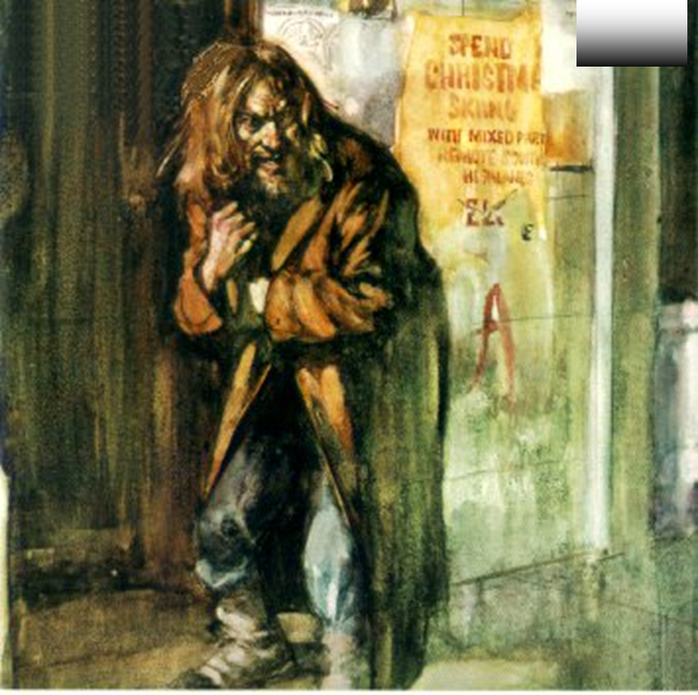
Така ли изглежда един истински насилник/педофил?

Slide 6
Тогава, кои са педофилите?
Средно
мъже - 95%
25-45 годишни
среден до висок клас стандарт на живот
Самотно живеещи
Професии свързани с работа с деца
Като цяло хора, за които техните съседи ще кажат че изглеждат като всеки друг

Slide 7
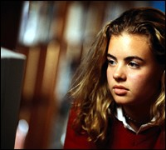
Кои са жертвите?
Предимно деца на възраст от 8 до 16 години – момичета и момчета по равно.
Често деца, които „следват“ своето любопитство без да мислят за последствията
Момчетата по-рядко споделят на родителите си/органите на реда, че са станали жертва на сексуални насилници.
Момичетата често се „влюбват“ в своя насилник
Често, това са деца, оставени без надзор пред компютъра.

Slide 9
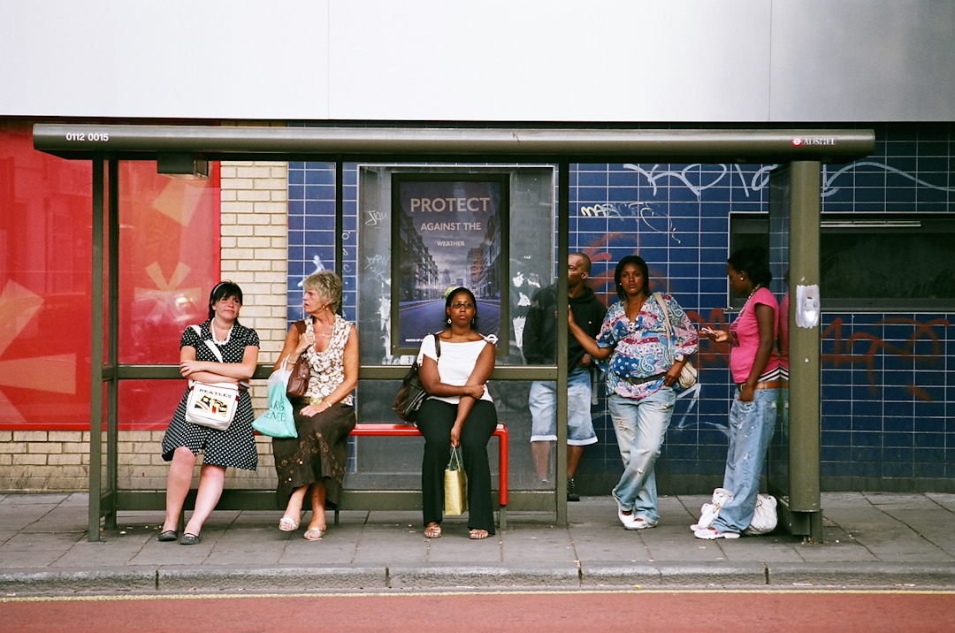
Никой няма да застане гол на автобусна спирка, където може да бъде видян от 10, 20 или 30 човека…

Slide 10
НО децата правят точно това, когато качват своите голи, провокативни снимки в интернет...и това дори е по-лошо защото по този начин те ще бъдат видяни не просто от 10 или 20, ами от милиони потребители

Slide 12
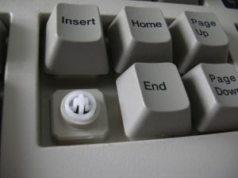
За нещастие в интернет няма копче „Delete”
Веднъж качиш ли нещо, то остава там завинаги...всеки може да го види, да го копира...

Slide 13
Не публикувай днес това, което утре ще искаш да изтриеш...но няма да можеш!
Не давай лична информация на лице, с което си се запознал само преди малко в интернет!
Без информация, от която може да се разбере къде живееш или учиш!
Не споделяй в интернет пространството предизвикателни снимки!

Slide 14
Не публикувай статуси/коментари, които дават прекалено много информация за теб в интернет!
Прегледай настройките си на профила в социалната мрежа – направи така, че само „истинските“ ти приятели да виждат това което споделяш за себе си!
Помнете, че в интернет трябва да се отнасяте с всеки като с непознат и не трябва да се доверявате на никого
Не споделяй информация за себе си, която ще позволи на непознати лица да те намерят лесно!

Slide 17
БЛАГОДАРЯ ЗА ВНИМАНИЕТО!!!

